Slide 1
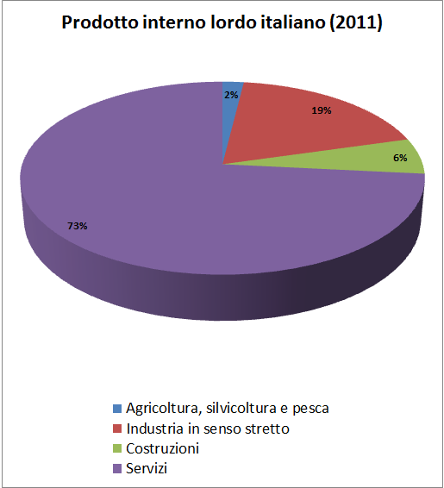
IL PIL.

Slide 2
COS'E' LO SVILUPPO E COME SI MISURA
Il termine sviluppo indica la situazione di Paesi che non solo hanno a disposizione grandi ricchezze, ma in cui è garantita la libertà degli individui, il livello di istruzione è alto e le donne hanno gli stessi diritti degli uomini. L'utilizzo di indicatori socio-economici permette di comprendere il grado di sviluppo di un Paese attraverso analisi comparative, di determinare le caratteristiche con cui il sottosviluppo si presenta.
INDICATORI ECONOMICI ED INDICATORI SOCIALI
I principali indicatori economici sono:
-il Prodotto interno lordo, che quantifica il valore dei beni e dei servizi prodotti in un anno da un Paese. I dati sono espressi in dollari e non nelle monete nazionali per renderli paragonabili fra loro
-il PIL pro capite, che si ricava dividendo il PIL totale per il numero degli abitanti
-il consumo dell'energia pro capite
-l'occupazione della popolazione attiva nei diversi settori lavorativi
-il numero delle automobili, televisori, telefoni per 1000 abitanti.
Gli indicatori sociali più utilizzati sono:
-il tasso di mortalità infantile, entro il primo anno di vita
-la speranza di vita alla nascita
-il numero di medici e posti letto in ospedale ogni 1000 abitanti
-il tasso di alfabetismo
-il tasso di fecondità (numero di figli per donna in età fertile, 15/49 anni)
Nel 1990 l'ONU ha introdotto tra gli indicatori l'indice di sviluppo umano ( ISU ) che tenta di sintetizzare in un unico numero il livello di salute, il livello di istruzione ed il livello di ricchezza della popolazione di ogni Paese.

Slide 3
LA CLASSIFICAZIONE DEI PAESI DEL MONDO: QUALCHE PROBLEMA DI DEFINIZIONE
Nel 1952, lo studioso francese Alfred Sauvy usò per la prima volta l'espressione 'terzo mondo' per indicare i Paesi che non appartenevano né al gruppo dei Paesi occidentali a regine capitalista (PRIMO MONDO) né a quello dei Paesi dell‘Est europeo a regime socialista e ad economia pianificata (SECONDO MONDO).
La gran parte di questi Paesi coincideva con le zone di sottosviluppo e quindi il termine TERZO MONDO finì per essere usato come sinonimo di arretratezza. Nel 1971 l'ONU decise di suddividere più precisamente i Paesi in difficoltà, introducendo il concetto di "QUARTO MONDO«, ovvero i Paesi economicamente molto deboli e con gravi problemi.
La divisione Nord-Sud fu adottata dall' Onu e dalla commissione indipendente. Secondo l'organizzazione delle Nazioni Unite il mondo poteva essere suddiviso in due aree ben distinte:
- I Paesi sviluppati (Nord), che comprendono tutti quei Paesi a economia di mercato,
- i Paesi in via di sviluppo (Sud), che comprendono l'America latina e i Caraibi, l'Africa, buona parte dell'Asia e buona parte del Pacifico.
Furono successivamente proposti nuovi modelli di suddivisione come quello "Centro-periferia", che individua nel "centro" i Paesi con un ruolo dominante nell'economia mondiale e nella "periferia" i Paesi dipendenti dai primi.

Slide 4
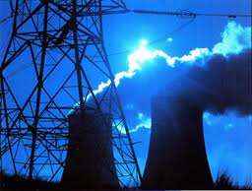
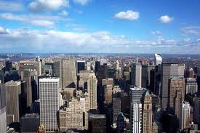
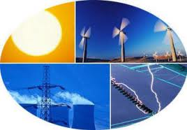
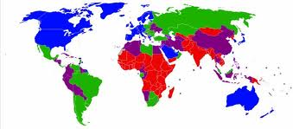
LA CLASSIFICAZIONE ATTUALE, LE AREE FORTI DEL PIANETA
I Paesi industrializzati ad alto reddito e alto indice di sviluppo umano (Stati Uniti, Canada, Europa Occidentale, Giappone, Australia, Nuova Zelanda) sono i Paesi dove gli indicatori di reddito e quelli sociali sono i più alti. In altre parole sono i centri del potere economico mondiale.
I Paesi ex socialisti, in transizione verso lo sviluppo, sono quei Paesi dell'Est europeo che fino al 1989 avevano un’ economia pianificata. Adesso stanno ancora attraversando la fase di transizione, di passaggio verso l'economia di mercato.
Quelli che sono entrati nell'Unione Europea da qualche anno (Estonia,Lettonia,Lituania,Polonia, Repubblica Ceca,Slovacchia,Slovenia, Ungheria, Romania, Bulgaria) hanno superato la fase più complessa e oggi vivono un momento di sviluppo.

Slide 5
I PAESI A SVILUPPO MEDIO
I NIC sono i Paesi di recente industrializzazione (New Industrialized Countries). Per alcuni Stati l'uscita dalla condizione di sottosviluppo è un fenomeno nuovo, da collegare alla globalizzazione dell'economia. La possibilità da parte di società multinazionali di trasferire alcune produzioni in Paesi dove il costo del lavoro è molto basso (Corea del Sud, Taiwan, Indonesia, Filippine, Malaysia) ha permesso a questi ultimi di abbandonare la produzione di materie prime per passare alla produzione industriale. Anche Cina e India possono essere assimilate ai NIC, ma meritano un discorso a parte. Vi sono poi i Paesi produttori di petrolio, comprendenti i Paesi aderenti all' Opec ( Iran, Kuwait, Qatar, Arabia Saudita, Emirati Arabi Uniti, Libia, Algeria) che hanno a disposizione risorse tali da consentire una vita agiata a tutta la popolazione. In realtà, in questi Paesi la ricchezza viene spesso concentrata in poche mani. Queste Nazioni non possono considerarsi sottosviluppate, ma vivono situazioni di forte squilibro interno che impediscono una loro piena collocazione tra i Paesi più avanzati. I Paesi a sviluppo medio, secondo il rapporto Onu sullo sviluppo umano 2009, sono ben 75: rientrano in questa fascia buona parte dell'America Latina e dei Caraibi, molti Paesi dell'Asia Orientale e Meridionale, dell‘Africa settentrionale.

Slide 6
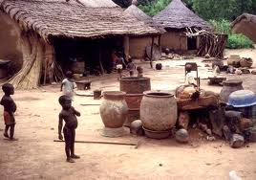
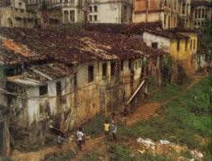
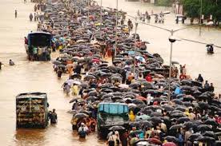
I PAESI POVERISSIMI
I Paesi poverissimi sono quelli con un indice di sviluppo inferiore a 0,5 : l'Onu ne ha contati 24 nel mondo, quasi tutti nell'Africa Sub-Sahariana. Sono tutti Paesi dove la presenza di industrie è molto scarsa e le economie sono basate sull'agricoltura. Il reddito medio pro capite è il più basso del pianeta e non si registrano miglioramenti degli indicatori sociali.
Secondo il rapporto Onu del 2009 sugli obbiettivi di sviluppo del millennio, l'Africa Sub-Sahariana non è in linea con nessuno degli obbiettivi di sviluppo che dovranno essere raggiunti entro il 2015.

